Slide 1

ASCC (어드밴스드 스마트 크루즈 컨트롤)
(전방 목표 차량과 간격 유지/이동)

Slide 2
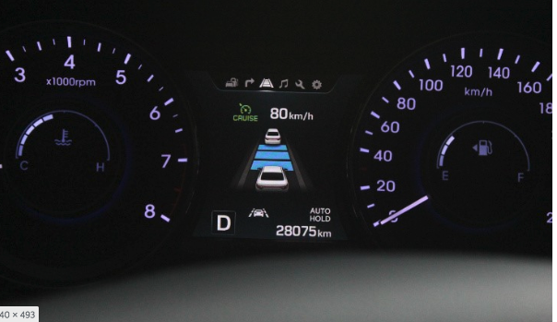


Slide 3
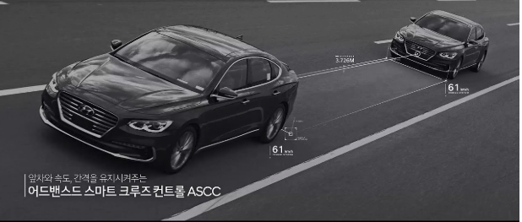
개발 로직
1. 초음파 센서거리 값을 측정한다.
2. 안전거리를 정한다. (15~30cm)
15cm 보다는 낮을때는 전진
30cm 보다는 높을경우는 후진, 속도 줄임

Slide 4
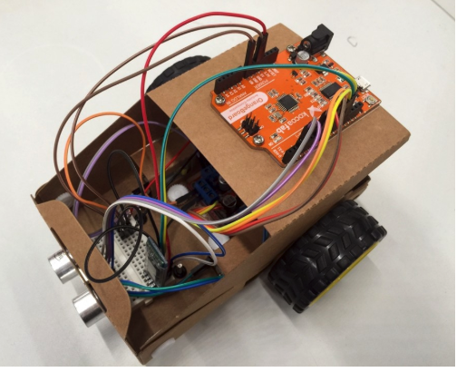
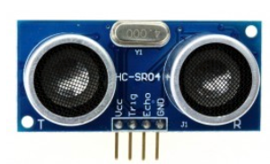
Trig 12
Echo 13

Slide 5
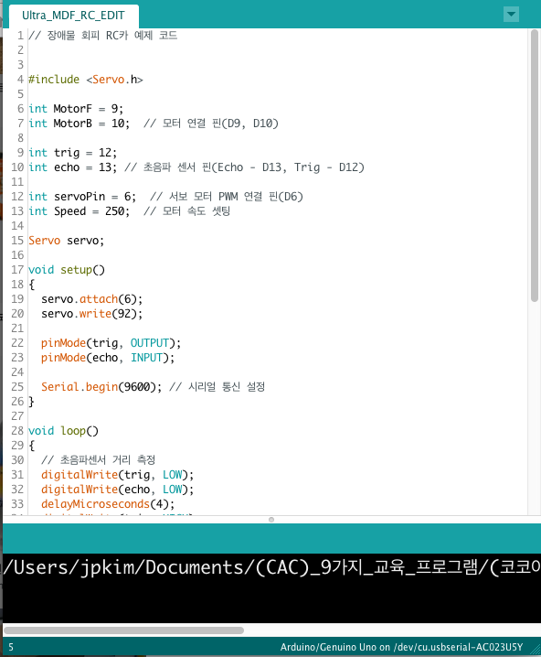
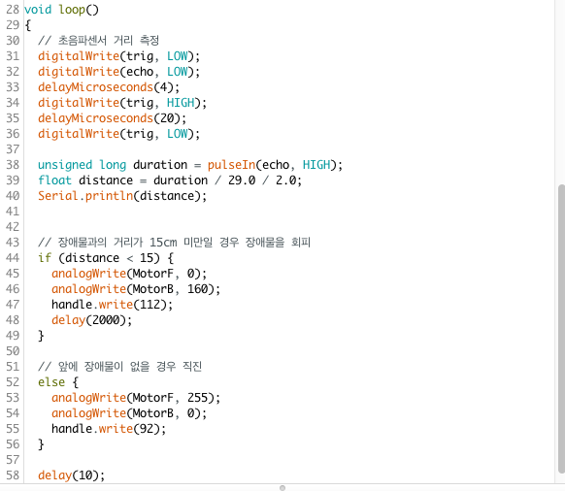

Slide 6

LKA ( 차로 이탈 방지 보조) + LDWS (차로 이탈 경고 장치) (차선 유지 및 경고음)

Slide 7
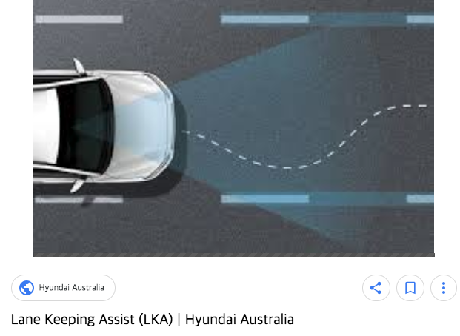
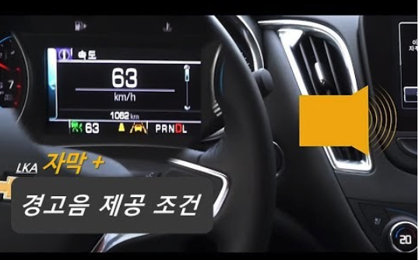

Slide 8
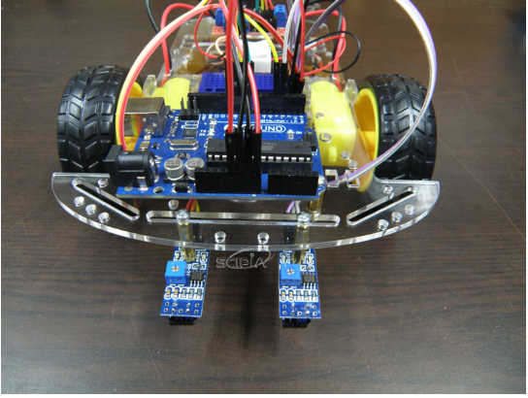
개발 로직
1.왼쪽 라인 = HIGH / 오른쪽 라인 =LOW
오른쪽 직진, 부저음
2. 왼쪽 라인 = HIGH / 오른쪽 라인 =LOW
왼쪽,부저음
3.왼쪽= HIGH 오른쪽 =HIGH
왼쪽 = LOW 오른쪽 = LOW
직진

Slide 9
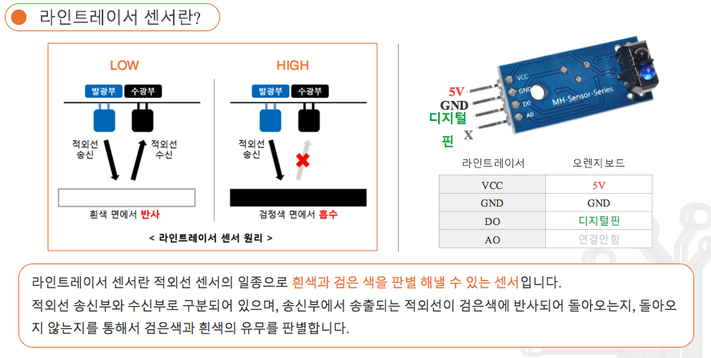

Slide 10
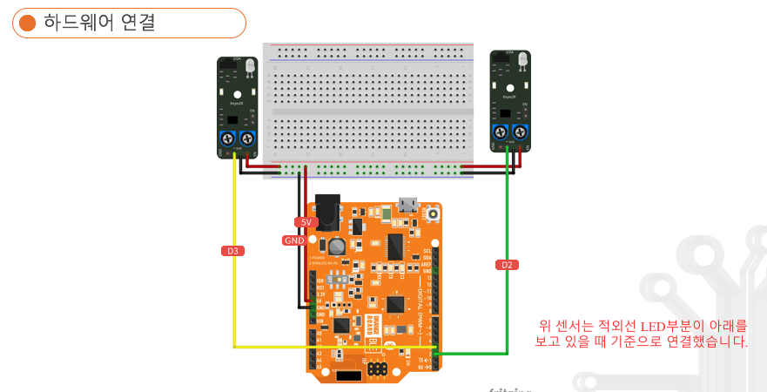

Slide 11
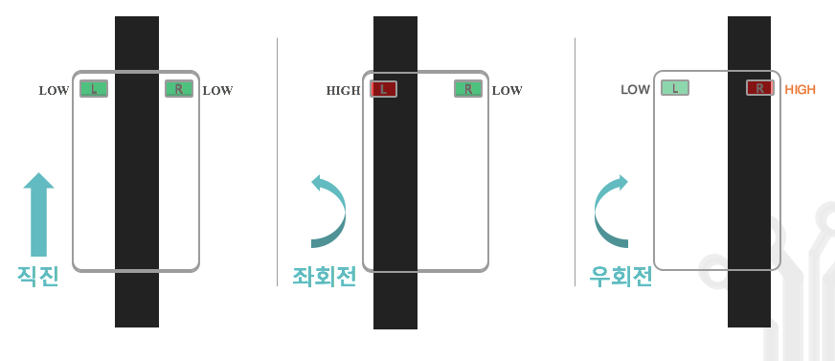

Slide 12
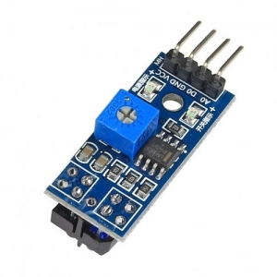
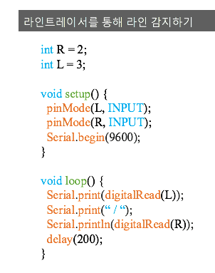
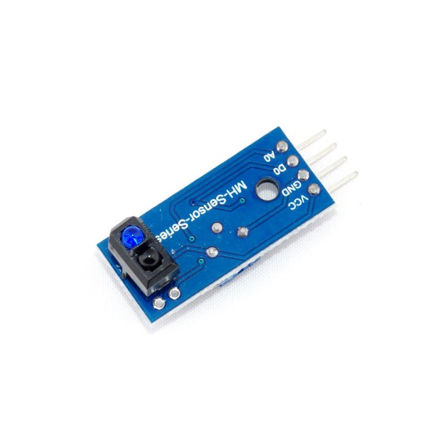

Slide 13
SPAS (어드밴스드 주차 조향 보조 시스템) / RSPA (원격 전자동 주차 시스템)
자동주차 기능

Slide 14

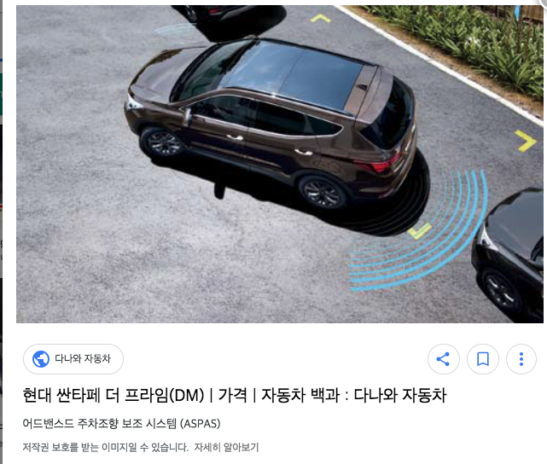

Slide 15
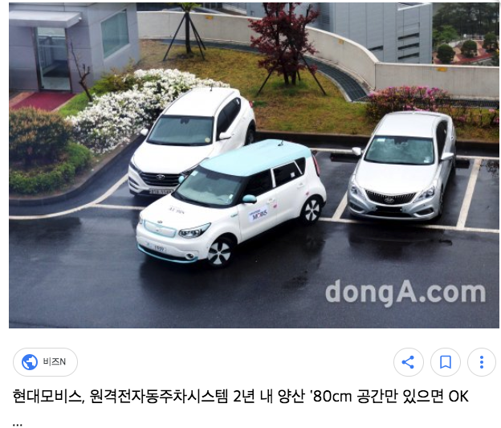

Slide 16
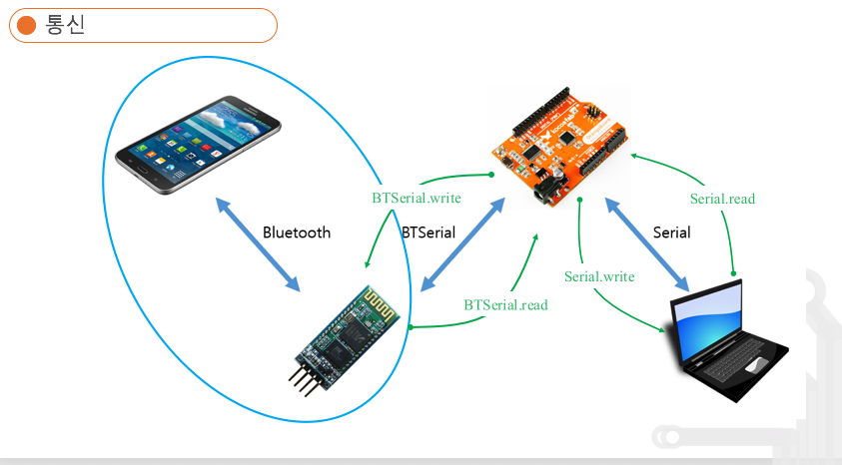

Slide 17
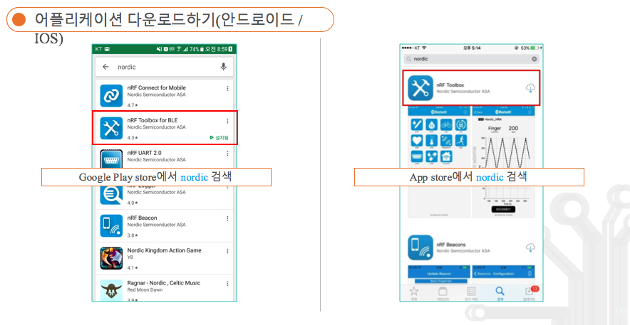

Slide 18
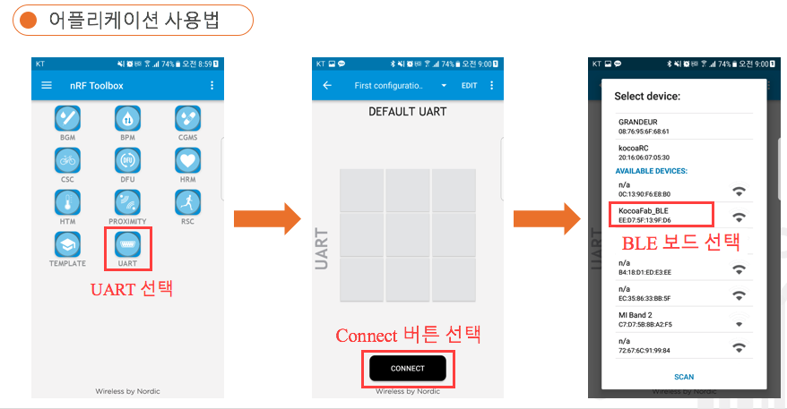

Slide 19
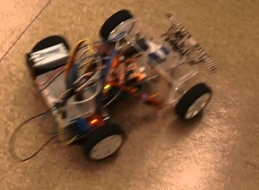

개발 로직
1. 직진, 좌, 우, 후진 모터 동작 제작하기
직진 : 서보 모터 90 , 모터 정방향
후진 : 서보 모터 90 , 모터 반대방향
좌 : 서보 모터 75, 모터 정방향
우 : 서보 모터 115, 모터 정방향
2. 직진, 좌, 우, 후진 모터 원격 제어하기
직진 : 서보 모터 90 , 모터 정방향
후진 : 서보 모터 90 , 모터 반대방향
좌 : 서보 모터 75, 모터 정방향
우 : 서보 모터 115, 모터 정방향

Slide 20
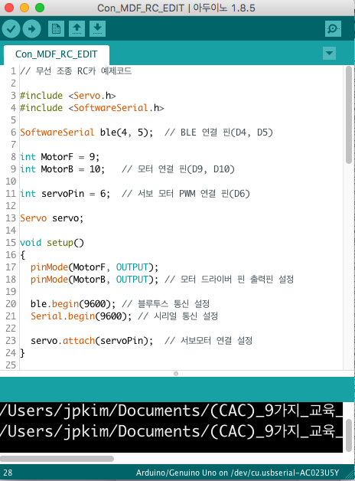
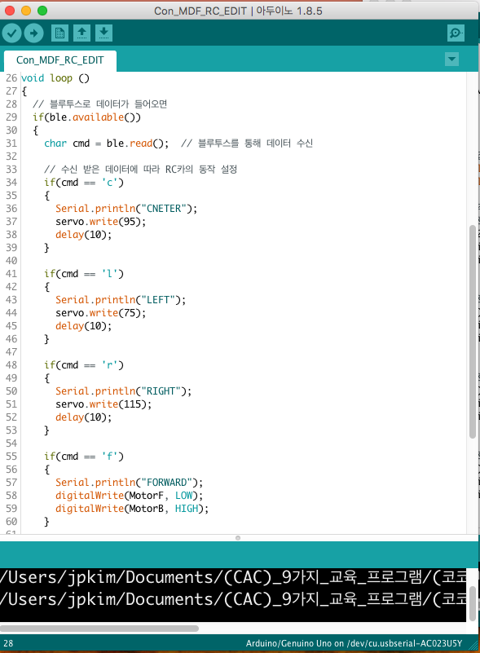

Slide 21
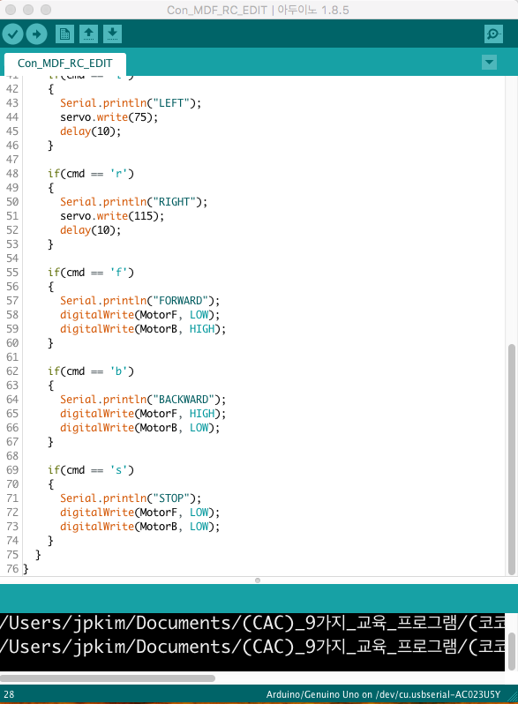

Slide 24
ASCC (어드밴스드 스마트 크루즈 컨트롤)
(전방 목표 차량과 간격 유지/이동)
코드 적용하기

Slide 25
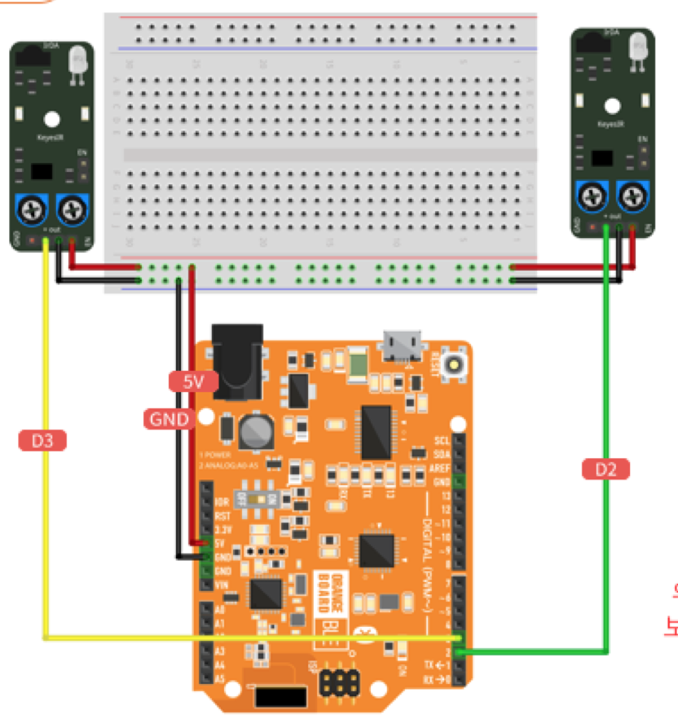
Line Tracer 모드 설정하기

Slide 26
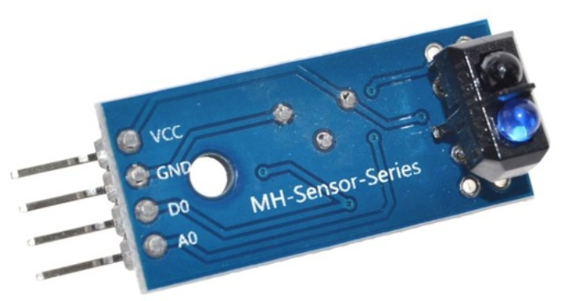
개발 로직
1. mode 변수 생성
mode = 0 (Remote Control)
mode = 1 (자율 주행차)
mode = 2 (차선 감지용)

Slide 27
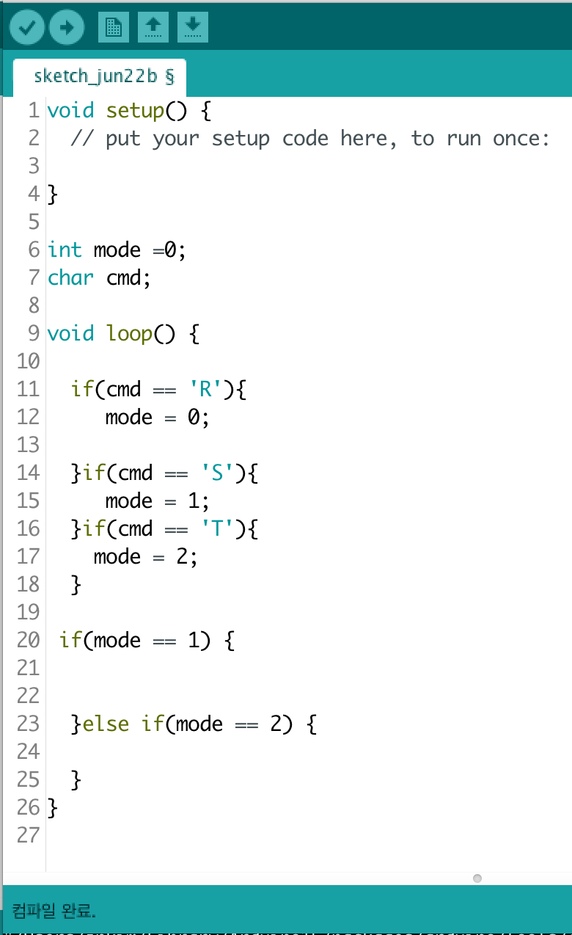
자율 주행차
LineTracer

Slide 28
코딩하기

Slide 29
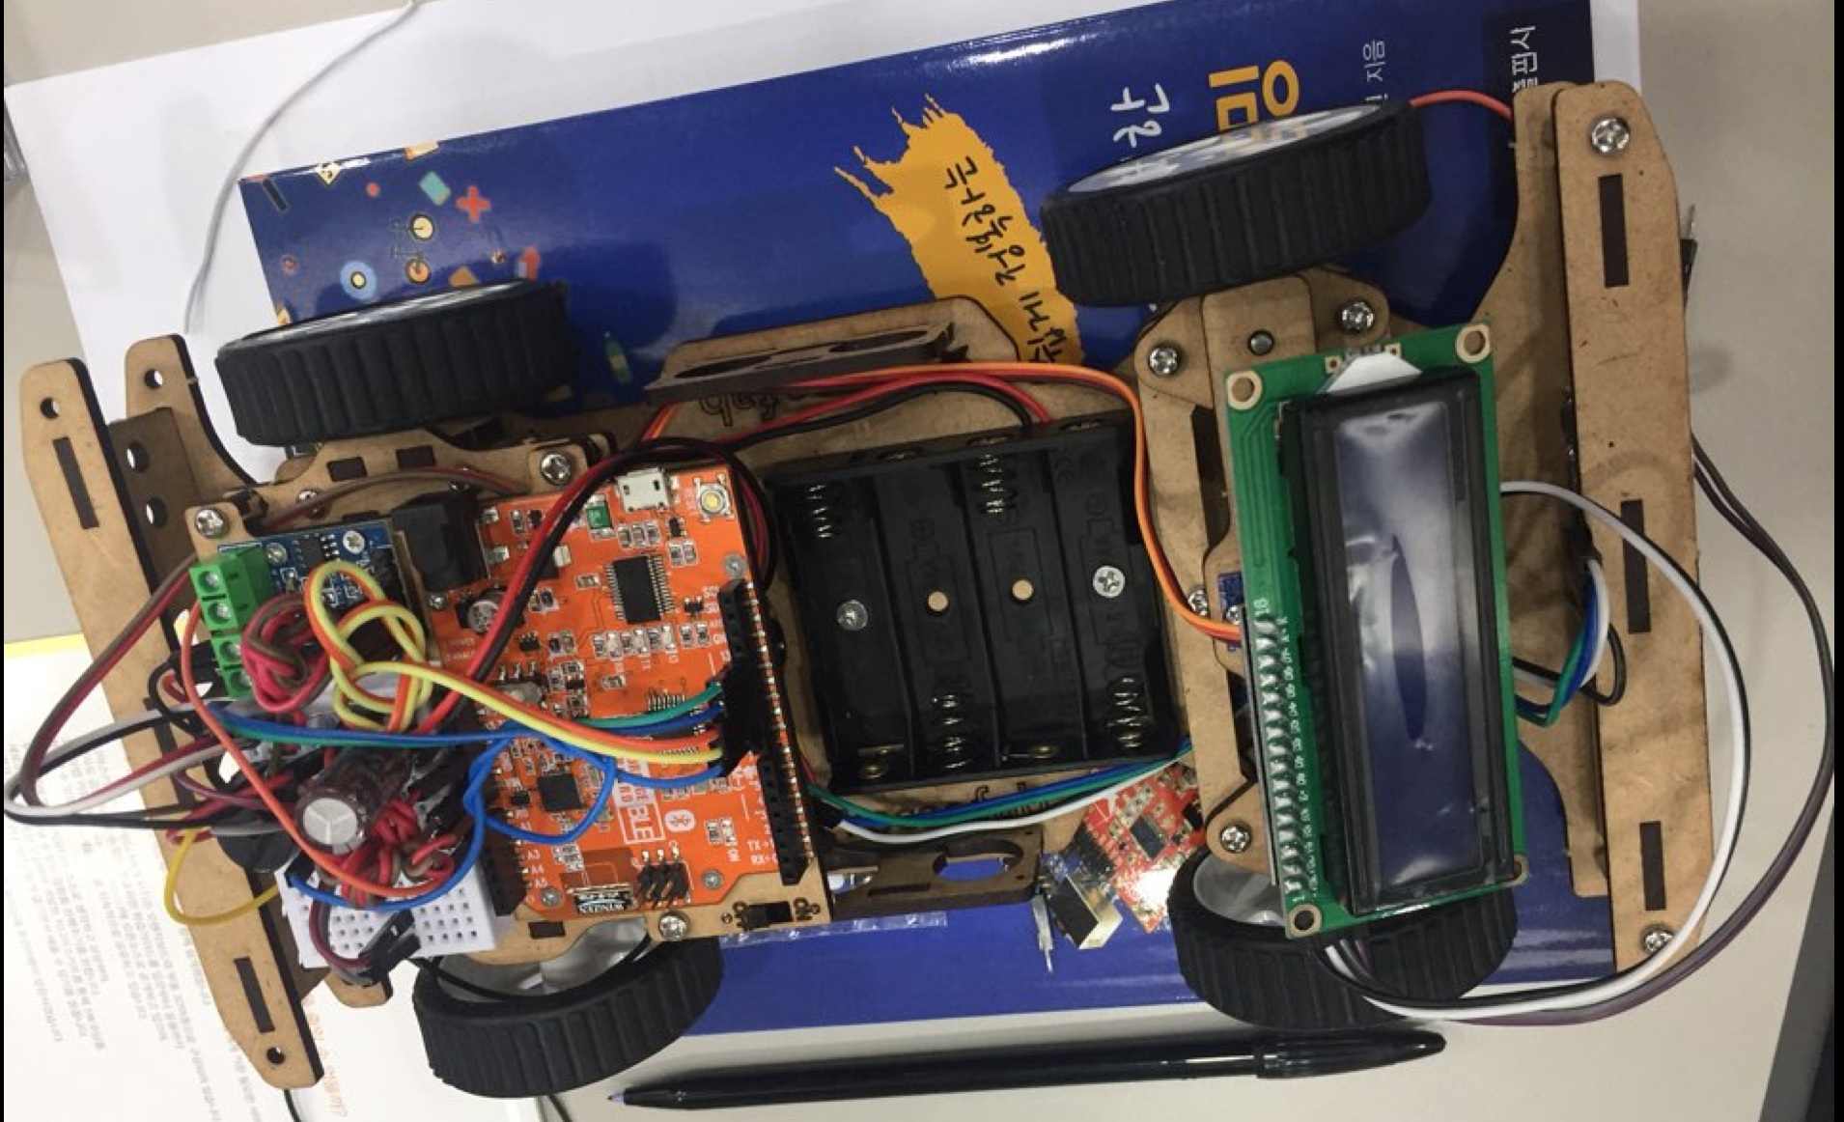
LCD 상황 체크해 주기

Slide 30
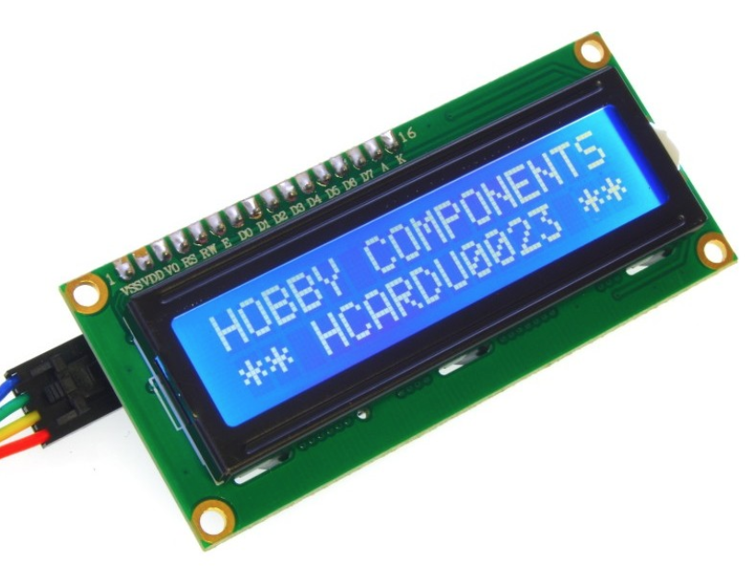
개발 로직
1. LCD 현재 상황을 체크해 준다.
- 모드 설정
- 거리값 측정 상태
- 방향 설정
Remote control mode
Lef >>>>>

Slide 31
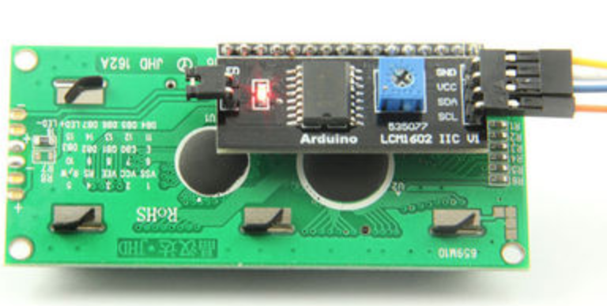
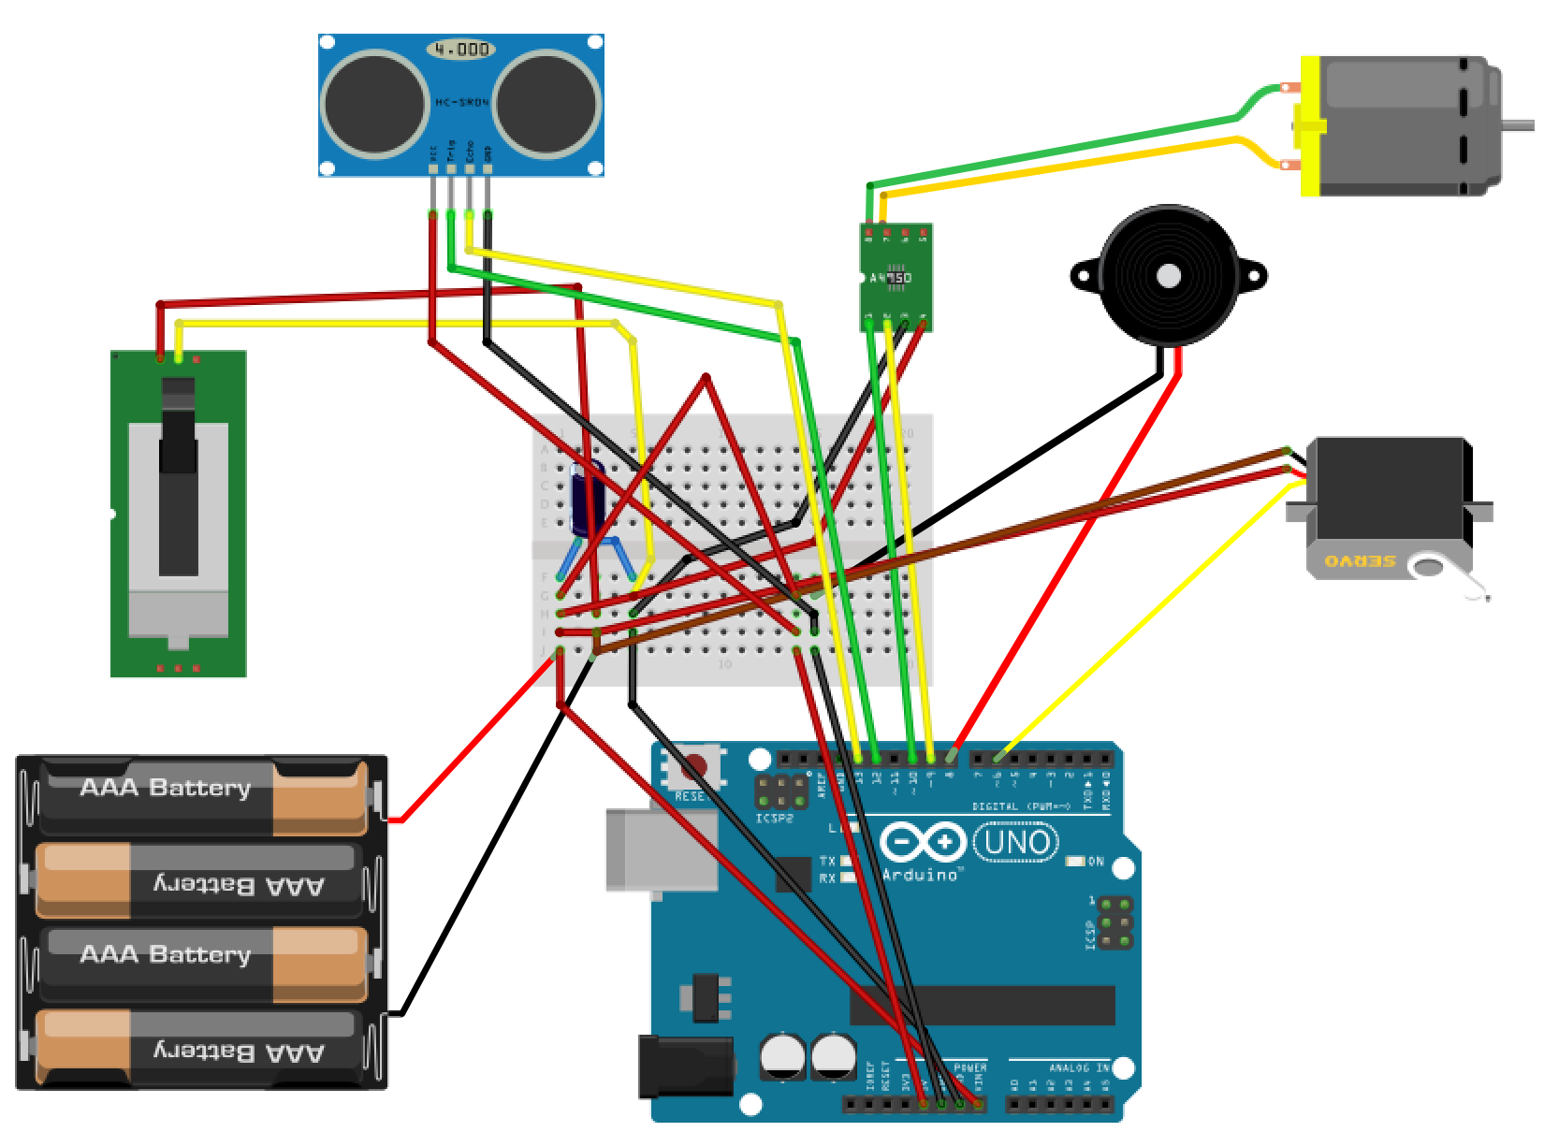
GND
VCC
SDA A4
SCL A5

Slide 32
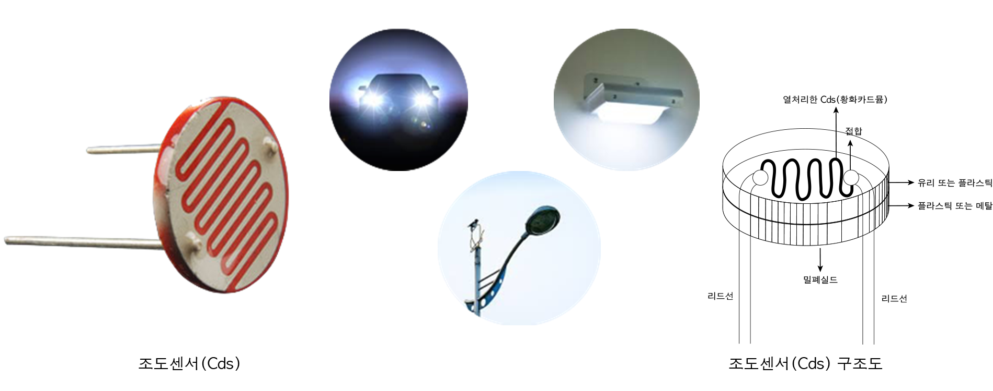
조도 센서

Slide 33
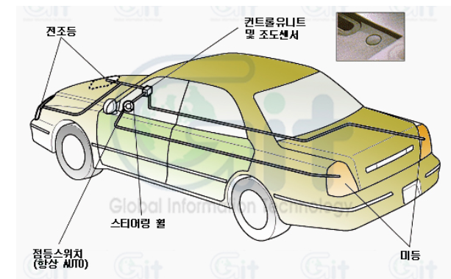
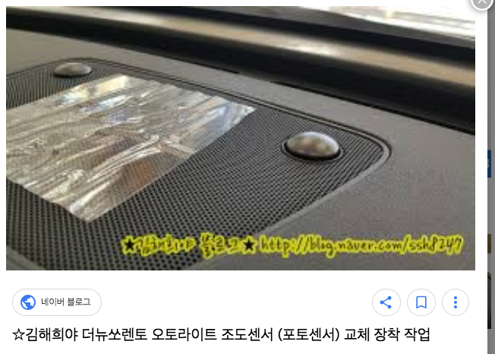
조도 센서를 이용하여,
자동으로 전조등 동작하기

Slide 34
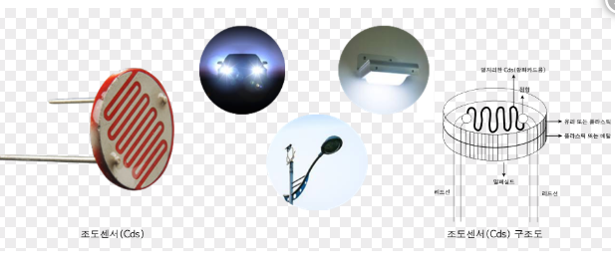
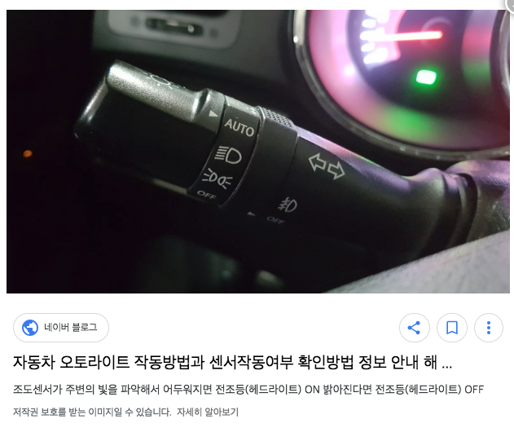
개발 로직
1. 조도 센서값을 가지고 온다.
2. 조도 센서 값이 낮을 경우에 전조등 점등

